Slide 1
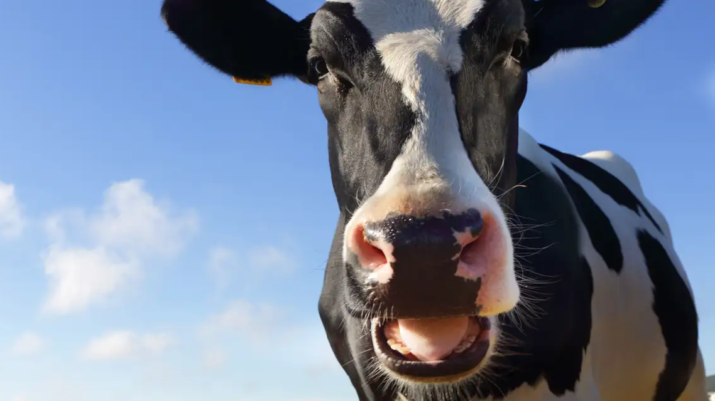
Koeien rassen
Manon Natascha & Cheryl

Slide 2
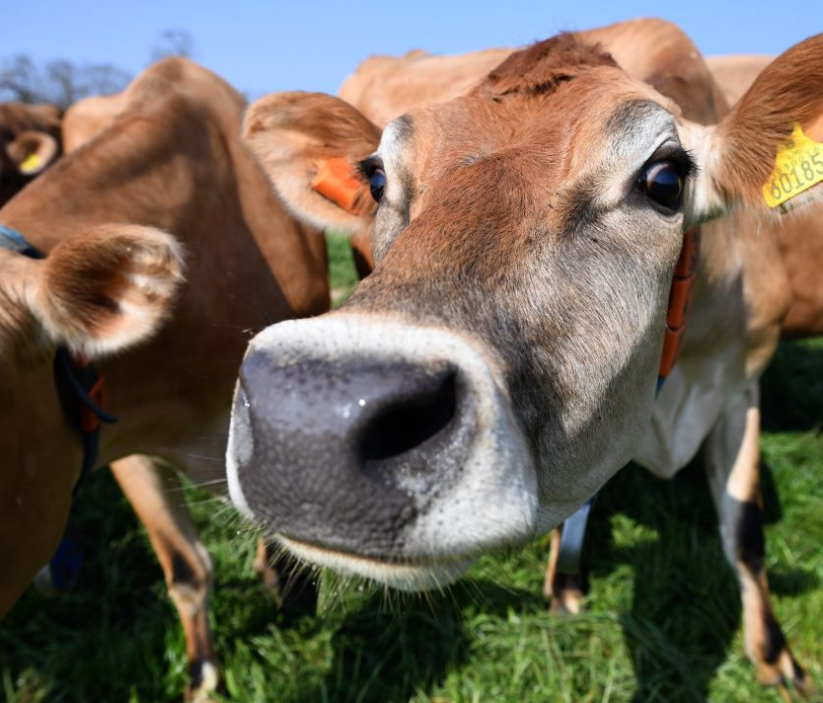
Jersey

Slide 3
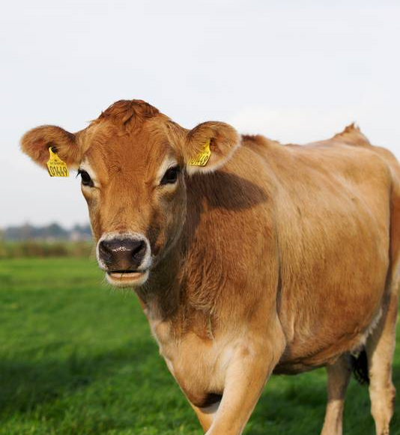
Kenmerken Jersey
Engels ras
Bruine koe, bruine grote ogen
Kleine koe
Geschikt biologisch landbouw
Hoger vetgehalte (gele kleur)
Schoft hoogte 120-127 cm

Slide 4
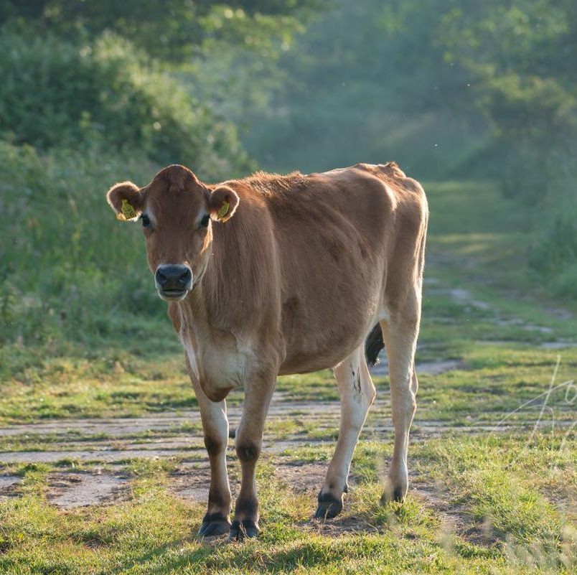
Voordeel: Je mag meer koeien houden van dit ras op je bedrijf, doordat er minder fosfaatrechten zijn.
Nadeel: Ze leveren minder op omdat ze klein zijn als ze naar het slachthuis gaan.

Slide 5
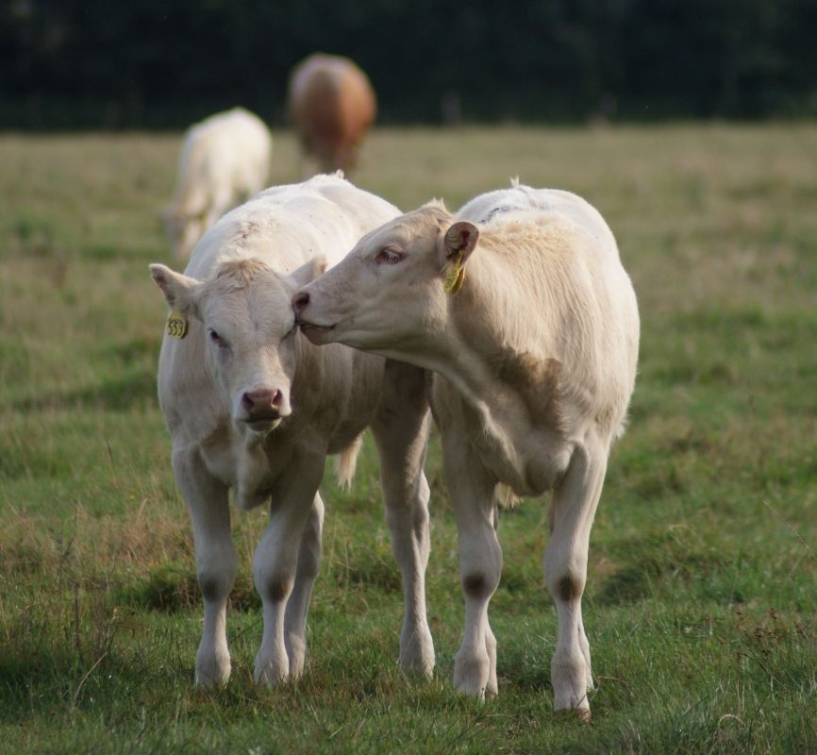
Blonde D’aquitaine

Slide 6
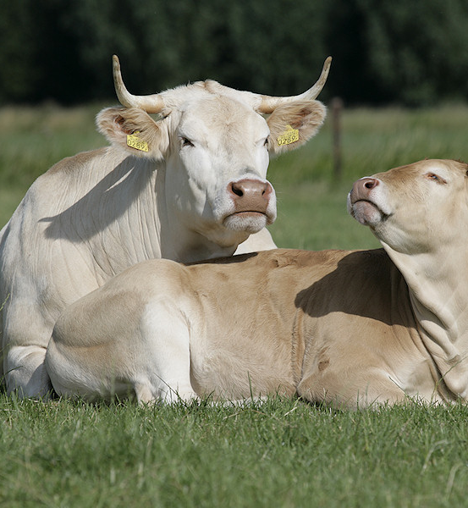
Kenmerken Blonde D’aquitaine
Tarwe kleurige koe
Lange hoorns
Zijn lang en elegant
Zachte huid
Robuuste statige dieren
Rustig karakter
Staat bekend om zijn hoge groei snelheid
3 basisrassen samengevoegd
Schofthoogte circa 160 cm

Slide 7
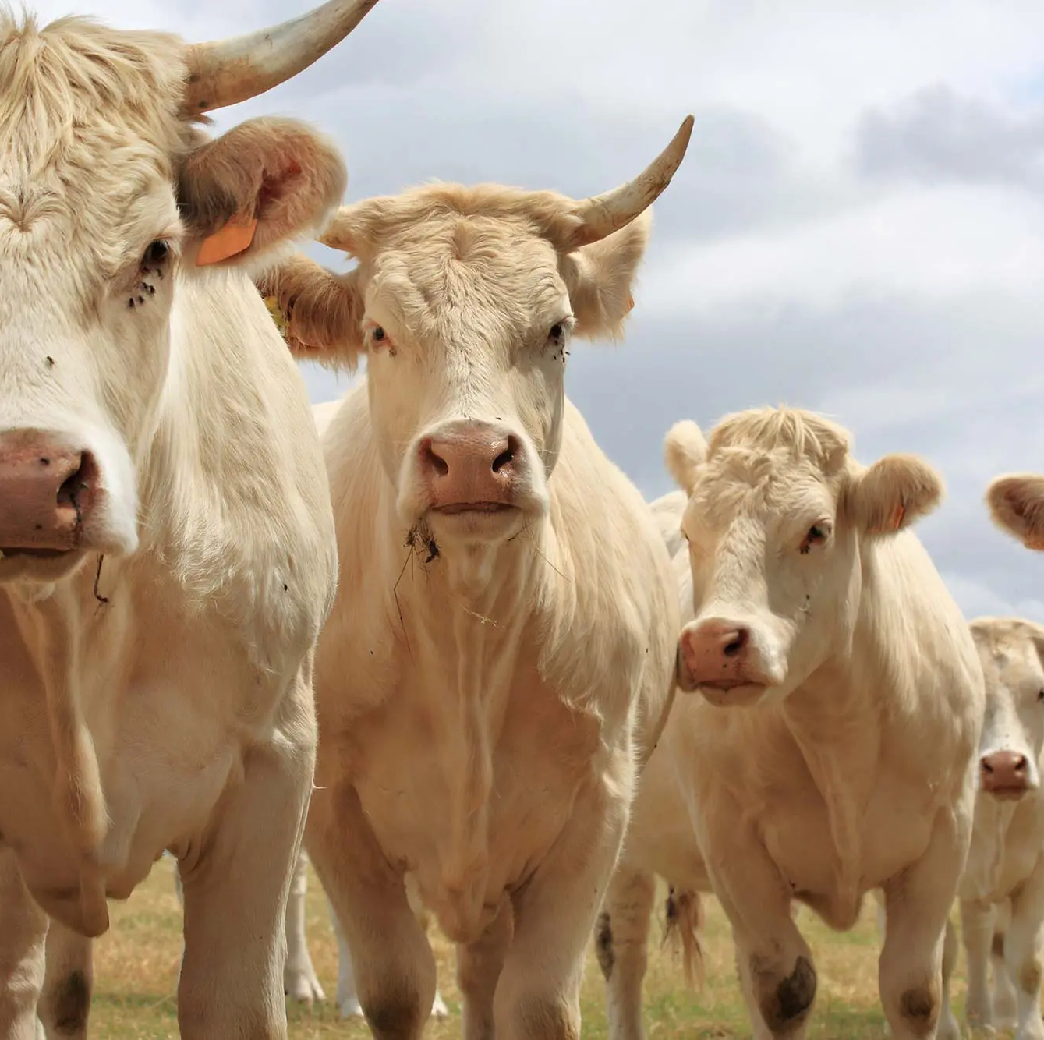
Voordeel: grote, lange dieren met zeer ruime bekkens, dit geeft vlotte geboortes.
Nadeel: Het ras is immers traditioneel gevestigd in gebieden met ge- mengde landbouwactiviteiten, met name akkerbouw en veeteelt

Slide 8
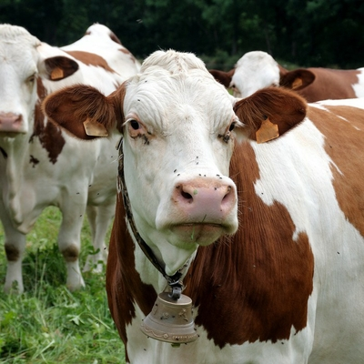
Montbéliarde

Slide 9
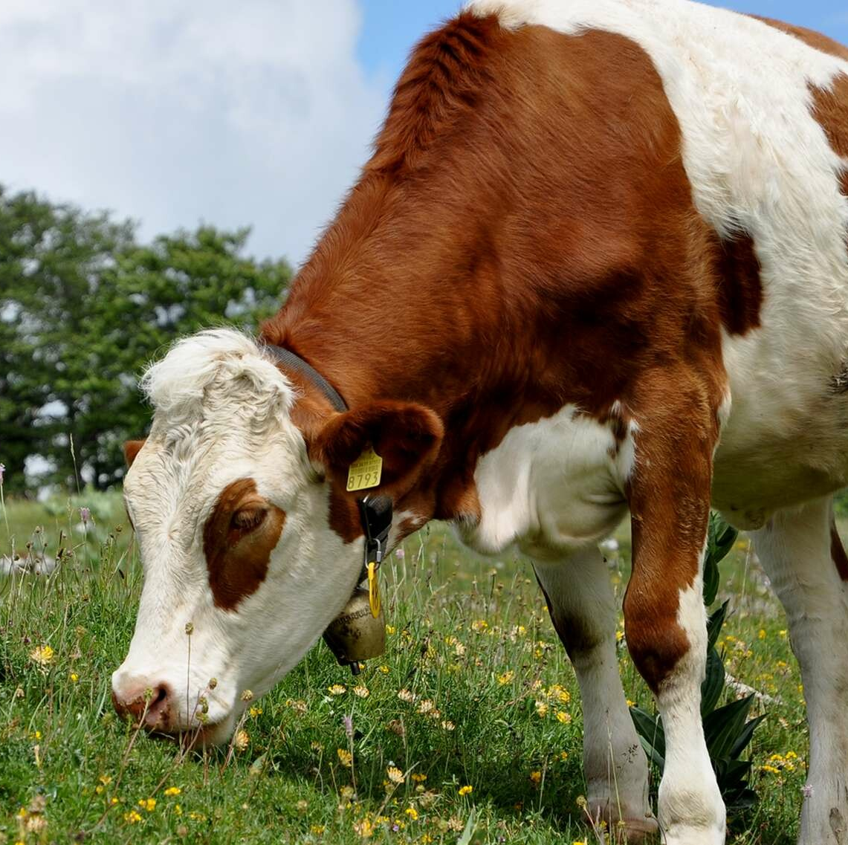
Kenmerken Montbéliarde
Donkerrood met wit en witte kop
Stevige vormen, sterke poten
Goede melk productie
Bergras uit Oost-Frankrijk
Deze runderen produceren gedurende een lactatieperiode bijna 7.500 kg melk, met gemiddelde vetgehalte van 3,9% en een eiwitgehalte van 3,45%
Schoft hoogte 143-145 cm

Slide 10
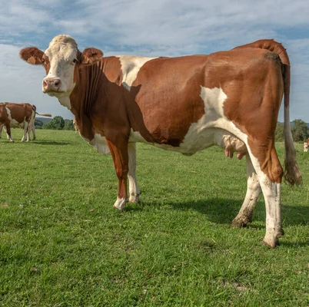
Voordeel: Goed voor melk en vlees.
Nadeel: Laten minder makkelijk melk schieten.

Slide 11
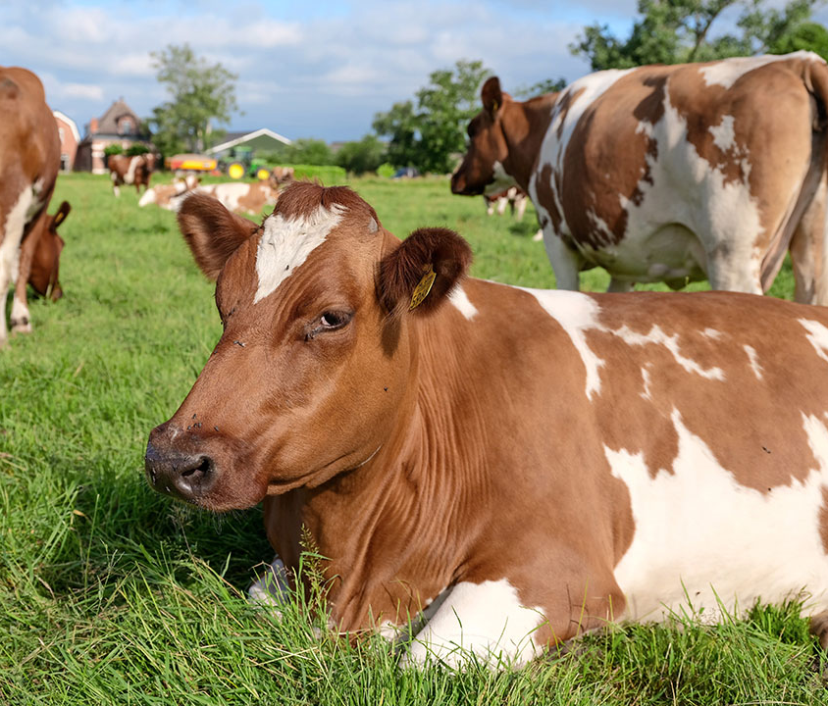
Friese Roodbont

Slide 12
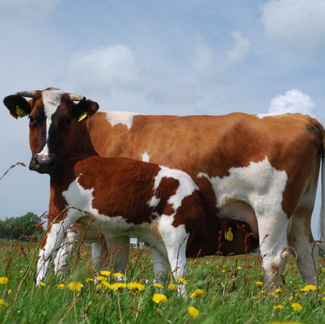
Kenmerken Friese Roodbont
Veel rood en wit
Mooie vormen in het lijf
100 jaar geleden dreigde ze uit te sterven omdat men dacht dat ze ongewenste varianten waren van de zwartbonte ouders.
Komt oorspronkelijk uit Friesland
Gewicht circa 600 kg
Schofthoogte tussen de 130 en 145 cm

Slide 13
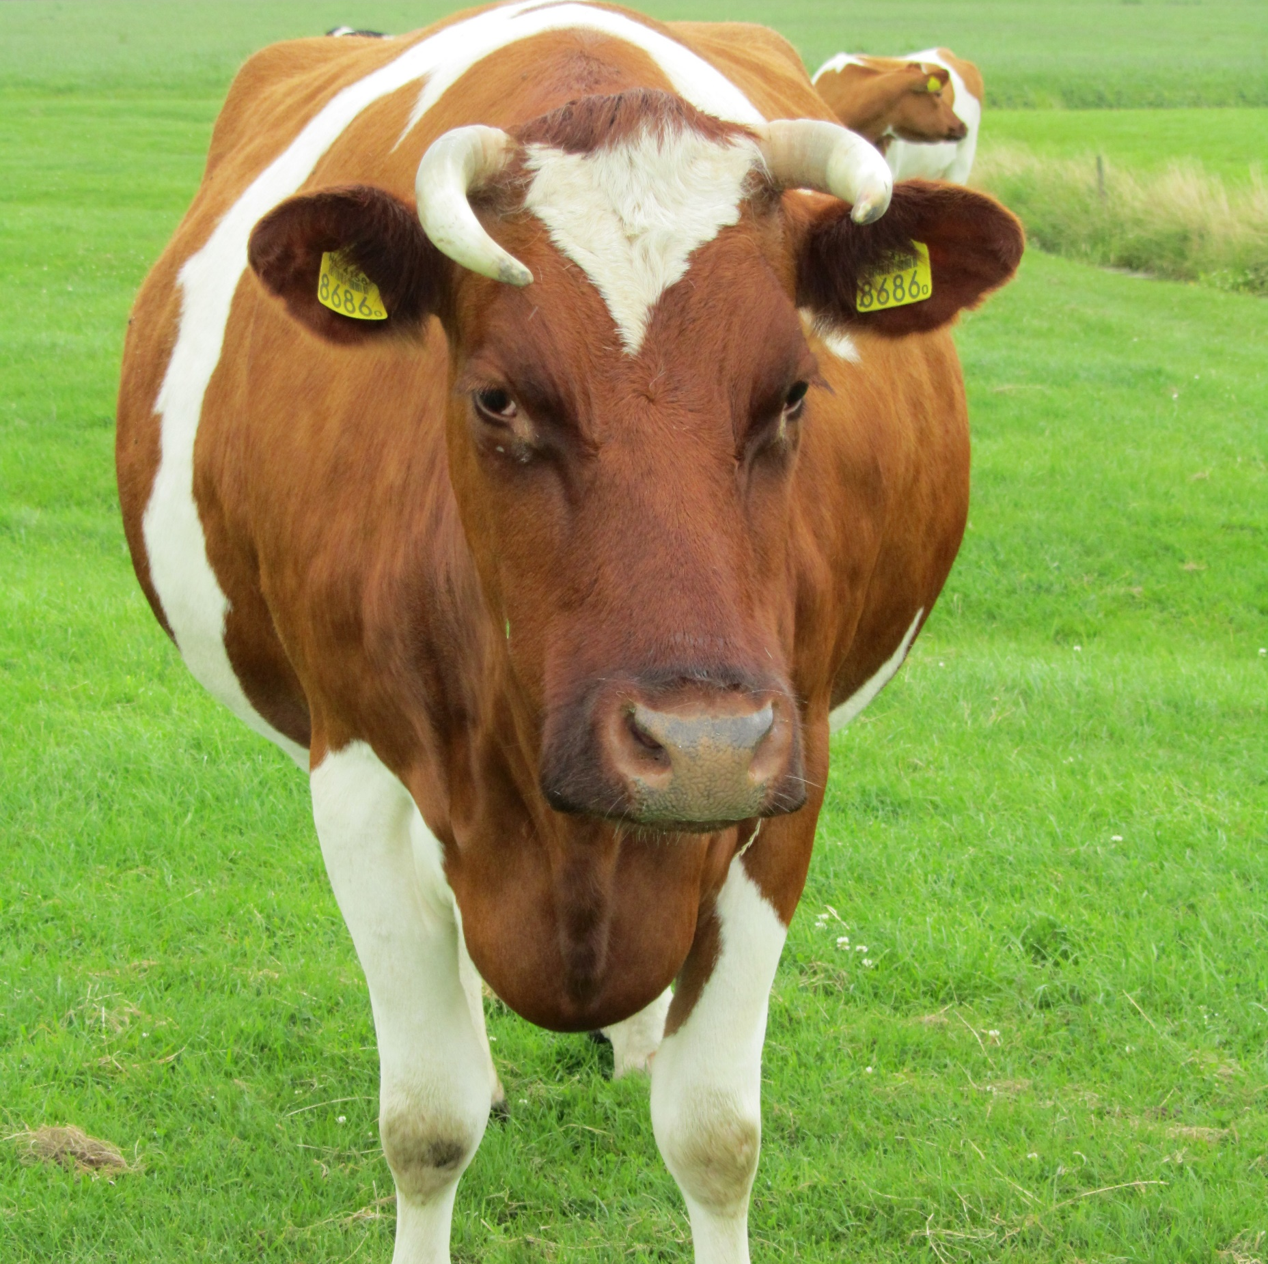
Voordelen: Vlees is van goede kwaliteit.
Nadelen: Is zeldzaam.

